Slide 1
Les Appuis Thématiques de l’ANAP
Présentation du dispositif
Avril 2021

Slide 2

Qui sommes-nous?

Slide 3
    Qui sommes nous ?
L’ANAP
  Groupement d’Intérêt Public (GIP) créé en 2009 et rattaché au Ministère de la Santé.
  Mission : soutenir les professionnels de la santé dans l'amélioration du service rendu à tous de manière durable et responsable.
  Un double rôle de production et de diffusion-appropriation.
  N’a pas de rôle de régulation.
  Une centaine de collaborateurs.
Accompagner & outiller
les professionnels
  « Soutenir les professionnels de la santé dans l'amélioration du service rendu à tous de manière durable et responsable »
Evolution des organisations

Slide 4




    Qui sommes-nous ?
Nos domaines d’expertise
Prise en charge globale et continue
Fonctions administratives, logistiques et techniques
Activités soutien
et support
Parcours
Coopération, contractualisation
Activités de soins, d’accompagnement et d’hébergement
Dialogue de gestion
Prise en charge et accompagnement
Notes:
Exemple productions :
Parcours : Construire un dispositif d’appui à la coordination
Dialogue de gestion : Handicap- Réinventer l’offre médico-sociale, plateformes de services coordonnés ; usages du tableau de bord médico-social
Activités soutien et support : Dynamiser les actifs immobiliers d’un établissement sanitaire ou médico-social
Prise en charge et accompagnement : Gestion des lits – vers une nouvelle organisation

Slide 5



    Qui sommes-nous?
nos Objectifs, Notre rôle,
  Modéliser les bonnes pratiques organisationnelles sur des sujets émergents
  Faciliter et accélérer le changement
  Créer des espaces d’échanges et de co-apprentissage entre professionnels

Slide 6

Les Appuis Thématiques

Slide 7
Pourquoi se lancer dans un appui thématique ?
Pour soutenir les équipes hospitalières dans la résolution des problèmes d’organisation interne et territoriale qu’elles peuvent rencontrer ;
Pour valoriser et partager les solutions qu’elles ont déjà trouvées à certaines de ces difficultés.
A vos côtés, l’ANAP met à votre disposition ses méthodes, outils, son expériences acquise auprès d’autres ES au décours de ses différents projets.
Notre engagement : la transmission, l’entraide et la mutualisation bonnes pratiques organisationnelles et managériales pour la réussite de vos projets!
Quels bénéfices ?
Une démarche qui prend en compte vos propres besoins, la maturité de vos organisations pour trouver des solutions pérennes en mettant notamment à disposition des outils, méthodes et solutions organisationnelles robustes pour vos projets ;
Quelque soit votre point de départ, il s’agit d’accélérer ensemble un projet de transformation au service de la qualité et de la prise en charge de vos patients ;
Notre appui repose sur le volontariat, il a déjà été éprouvé auprès d’autres professionnels de terrain.

Slide 8
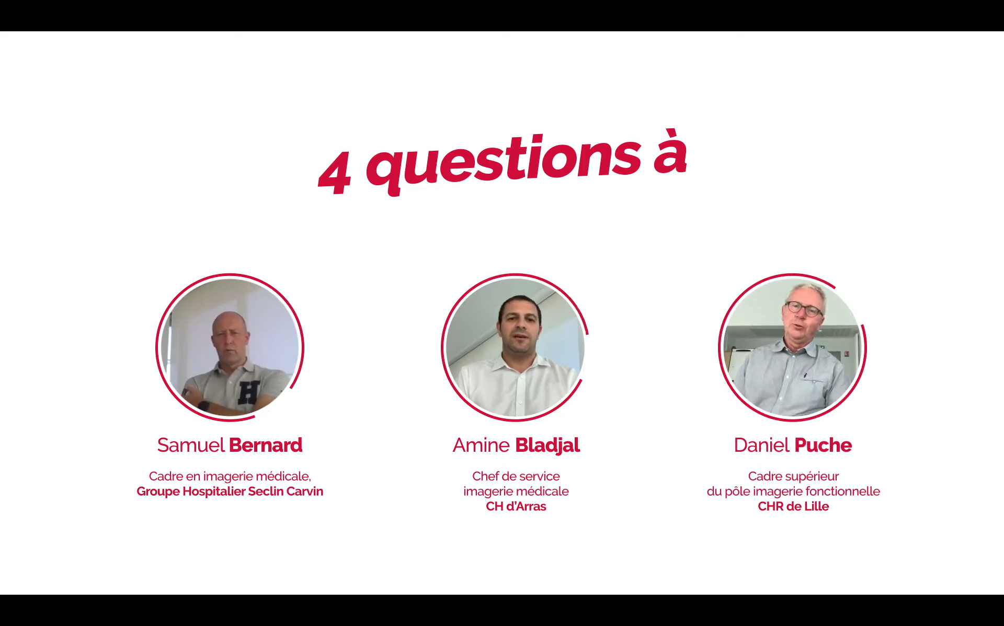
    Dispositifs proposés
Appuis thématique Témoignages

Slide 9
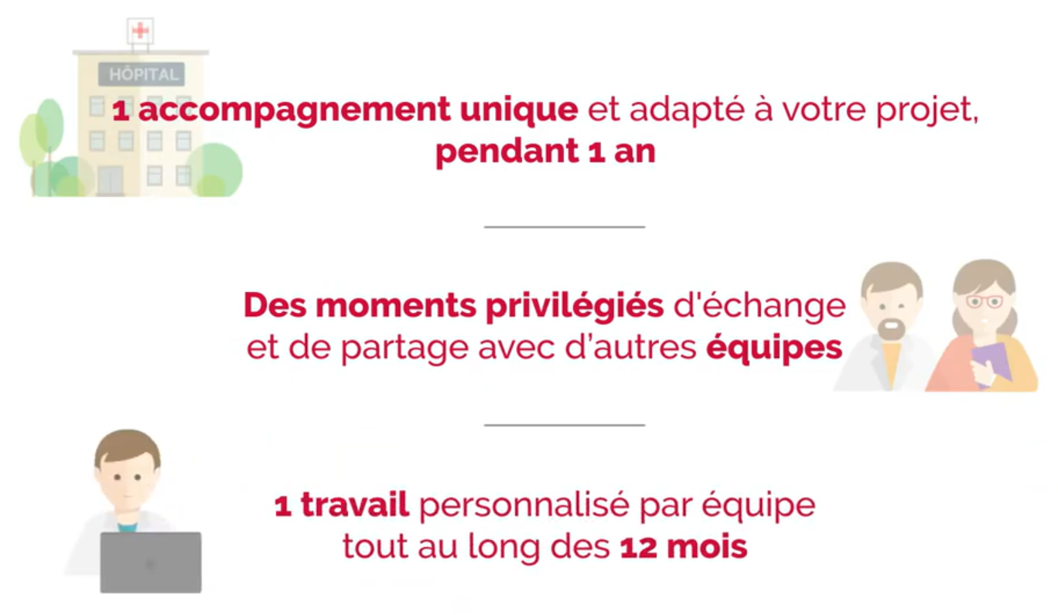

    Dispositifs proposés
Le déroulé types des appuis thématiques
  Chaque appui démarre par une webconférence au cours de laquelle le calendrier général sera établi avec les participants. Seule la date de la première journée de regroupement collectif est fixée en amont ;
  Cet accompagnement s'étale sur environ 12 mois, ponctués par de 5 réunions physiques ou digitales ;
  Ces réunions sont complétées par un travail d’intersession personnalisé par établissement ;
  L'engagement se fait en équipe de 3 à 4 personnes selon le type d’appui ;
Le déroulé type d’un appui thématique :
J1 | Journée présentielle | Rencontre du groupe de travail, retour sur les outils, construction du plan d’action
J2-J5 | Journée présentielles | suivi de la mise en œuvre de son projet
J6 | Journée présentielle | Apports d’un engagement au sein d’un collectif de professionnels

Slide 10





    Dispositifs proposés
Appuis thématique « organisation du séjour clinique »
Organisation du séjour patient et gestion des flux au quotidien(1 journée ou 2 ½ journées)
Elaboration de son plan d’amélioration du séjour clinique
(1 journée ou 2 ½ journées)
Outillage et bilan
(1 journée)
2 sessions de lancement d’une heure
Maîtrise et ajustement des durées de séjour
(1 journée ou 2 ½ journées)
Comprendre et améliorer la synchronisation des temps médicaux et non médicaux
Bilan du projet de transformation
Présenter le dispositif
Présenter les outils
Adaptation des ressources à l’activité
(1 journée ou 2 ½ journées)
Interpréter et présenter son diagnostic
Mettre en place la gouvernance de son projet de transformation
Identifier les bonnes pratiques organisationnelles
Etablir son plan d’actions prioritaires
Programmer et pré-admettre
Organiser la sortie/l’aval
Mettre en place une fonction de coordination des séjours
Définir les règles d’hébergement
Visualiser l’occupation des lits
Mettre en place les durées prévisionnelles de séjour
Construire des chemins cliniques

